Slide 1
Tanbab Presentation
탄밥이의 인스타그램 템플릿 입장하기

Slide 2
Index
내용을 입력해 주세요
내용을 입력해 주세요
내용을 입력해 주세요
내용을 입력해 주세요
- 내용을 입력해 주세요
- 내용을 입력해 주세요

Slide 3



Tanbab Presentation
2,580
1,004
1,004
게시물
팔로워
팔로잉
프로필 수정
+
탄밥 인스타그램 PPT 다운로드는 요기서▼ 자주 오세요☺
https://tanbab0707.tistory.com/

Slide 4
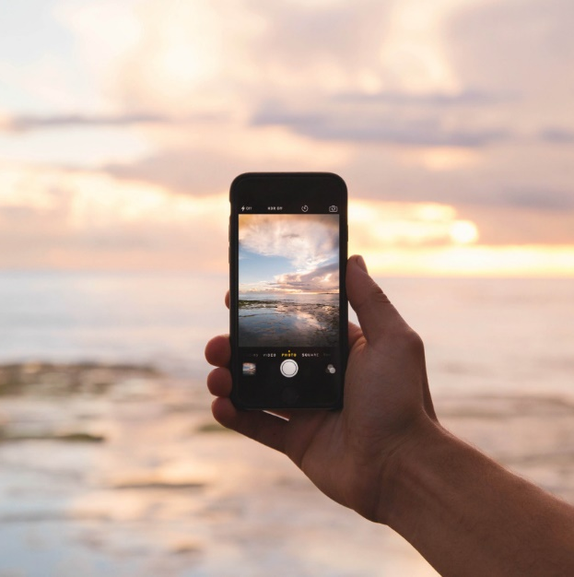
Tanbab Presentation
tanbab
제목을 입력해 주세요
내일이 올 걸 아는데 난 핸드폰을 놓지 못해 잠은 올 생각이 없대, yeah
다시 인스타그램 인스타그램 하네
잘난 사람 많고 많지 누군 어디를 놀러 갔다지 좋아요는 안 눌렀어
나만 이런 것 같아서 저기 인스타그램 인스타그램 속엔
문제야 문제 온 세상 속에 똑같은 사랑노래가
와닿지 못해 나의 밤 속엔 생각이 너무 많네
복잡해 틈만 나면 바뀌는 게 관둘래 이 놈의 정보화 시대
단단히 잘못됐어 요즘은 아는 게 더 괴로운 것 같은데 ♩

Slide 5

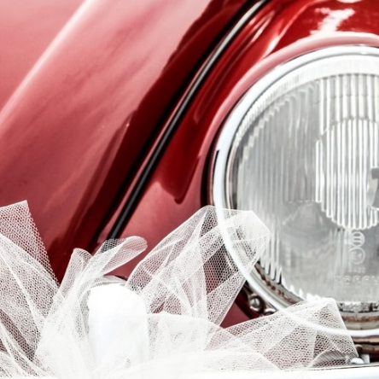
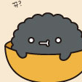
팔로잉
내 소식
ABC님이 회원님을 팔로우 하기 시작했습니다.
팔로잉
ABC님이 댓글에서 회원님을 언급했습니다 :
@tanbab 탄밥이의 인스타그램 피피티랍니다~
ABC님이 댓글을 남겼습니다 :
여러분~ 유용한 사용 되세요 ☺♥
공감과 댓글은 사랑입니다.
DEF님이 회원님을 팔로우 하기 시작했습니다.
팔로우

Slide 6
Tanbab Presentation
내용을 입력하세요
1
2
3
4
Contents_1
Contents_2
Contents_3
Contents_3

Slide 7
Tanbab Presentation
내용을 입력하세요

Slide 8
Thank you
로그아웃

